Slide 1

联合注意力机制与多重关系图卷积网络的知识表示模型
Attention-based Multi-relational Graph Convolutional Networks for Knowledge Graph Representation
答辩人：刘奔 指导教授：彭敏

Slide 2
OUTLINE
1
研究背景
2
相关工作
3
研究方法
4
实验设计
5
研究计划

Slide 3

1
研究背景

Slide 4

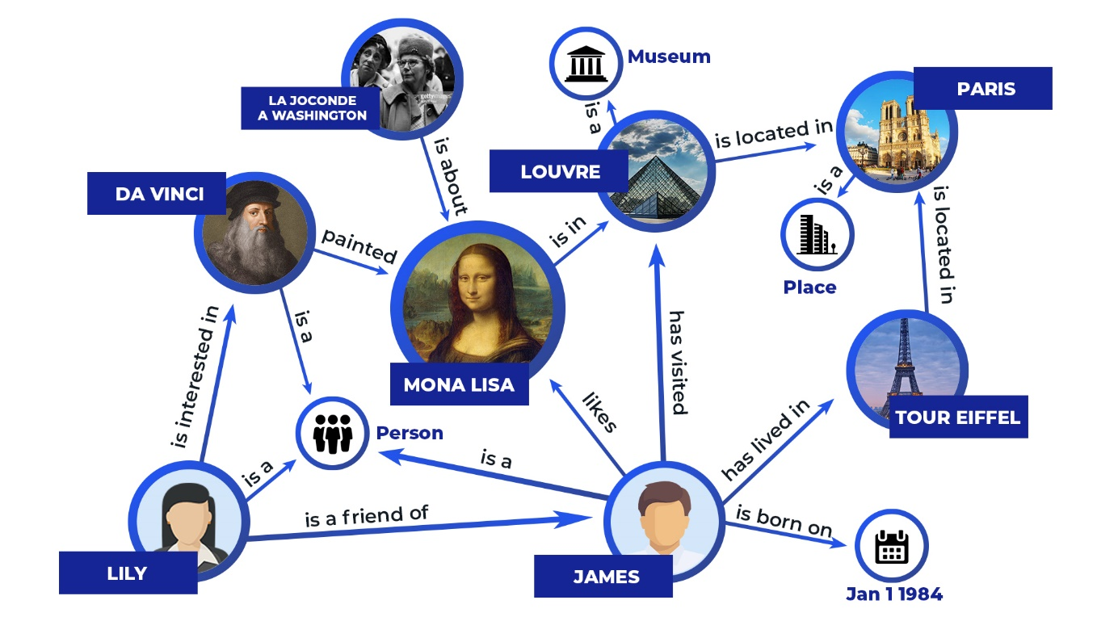
1
研究背景
将人类知识结构化形成的知识系统
目前面向开放领域和垂直领域构建了各种大规模的知识图谱，如WikiData、Freebase、DBpedia、YAGO等，
知识图谱已经在信息检索、问答系统、智能对话系统等领域获得非常广泛的应用

Slide 5
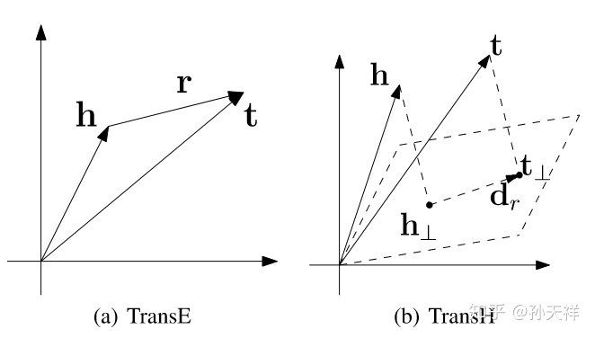
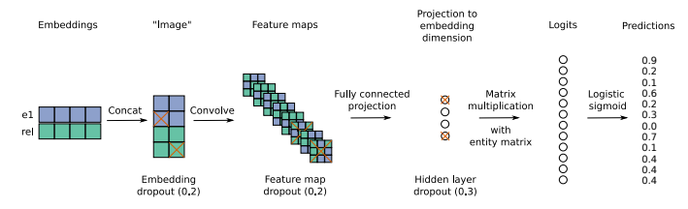
1
研究背景
翻译模型：如TransE（包括TransR、TransH、TransH等变体）、Distmult、ComplEx
优点：简单有效、相对容易训练、
缺点：表示能力较弱、对于三元组中实体邻接实体信息无法考虑
基于CNN的模型：如ConvE、ConvKB
优点：在链路预测等知识图谱任务上取得最优的效果
缺点：将每个三元组独立考虑没有考虑三元组之间的关系

Slide 6
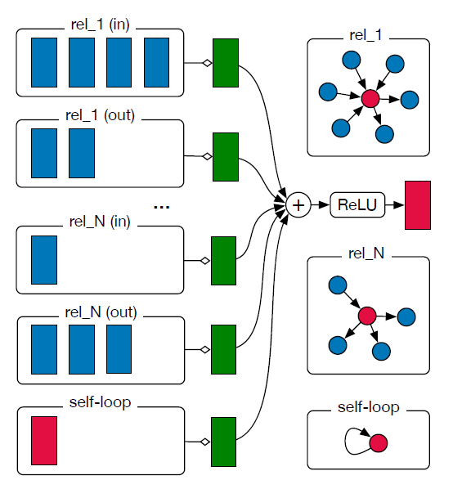
1
研究背景
GCN的问世
优点：可以很好的聚合邻接结点的特征，在结点分类任务上取得惊人的效果
缺点：主要是针对无向图，无法处理有向图
R-GCN的问世
优点：将图卷积运用到关系图，并且可以有效的聚合实体的邻接结点信息
缺点：对于所有的邻接结点都是同样的权重；只学到实体的表示，没有考虑关系的向量表示

Slide 7
1
研究背景
本文的方法：
提出了聚合注意力机制与多重关系图卷积网络的知识表示模型，主要解决知识表示领域内的两个问题：（1）无法有效的聚合实体领域的信息；（2）对于多重关系图，独立的处理三元组割裂了三元组之间的关系
难点
多重关系图卷积网络R-GCN在处理邻接实体时候，对于所有的邻接结点都是同一个权重。
图卷积的方式只学习到结点的表示，没有考虑到关系的特征
随着关系的增多，模型的参数可能增长过快
创新点
引入两种Attention，（1）内部关系图注意力，对于同一种关系下的邻接点加上Attention机制(2)对于同一结点，不同关系之间引入Attention
将一个三元组的头实体、关系、尾实体的向量表示拼接作为输入
不同于以往的模型中，对于每一种关系都有一个特定的向量表示，采用一组基向量的线性组合来表示

Slide 8
2
相关工作

Slide 9
2
相关工作
知识表示近年来的进展：
结构表示
翻译模型
基于CNN结构的模型
SE
实体和关系的语义表示效果粗糙
TransE
无处处理复杂关系建模
ConvE、ConvKB
将每个三元组独立，没有考虑三元组之间的关系
1
2
3
4
5
6
非结构化模型
语义匹配能量模型
翻译模型的拓展
Unstructured
无法区分不同关系
SME
模型复杂度高，计算量大
TransH、TransR、TransD、TranSparse、TransA、KG2E、TransG等
无法处理知识库外新实体

Slide 10
3
研究方法

Slide 11
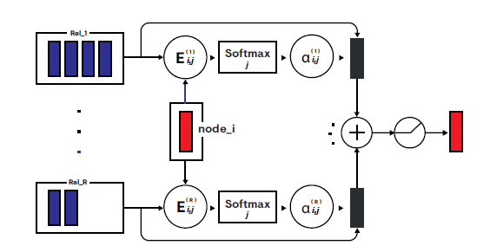
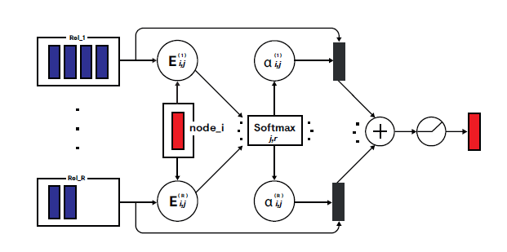
3
研究方法
首先用TransE编码三元组的结构信息并进行拼接作为初始输入
在R-GCN结构的基础上进行改进，引入Attention机制，分别从两个方向考虑（同一关系下和不同关系之间）
在同一种关系引入Attention
在不同关系之间引入Attention

Slide 12
4
实验设计

Slide 13
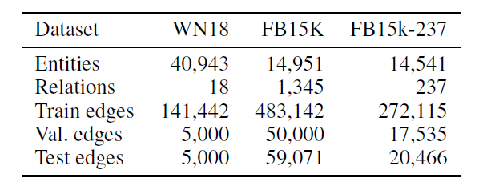
4
实验设计
数据集
实验：三元组分类和链接预测实验
对比模型：TransE、DistMult、ConvE(Baseline)、ConvKB、R-GCN

Slide 14
5
进度计划

Slide 15
5
研究计划
时间安排
2019年10月—2019年11月
论文选题，查阅相关文献资料，撰写开题报告。
2019年11月—2020年2月
对图卷积网络在知识表示中应用的相关模型研究，分析现有模型的优缺点并且改进
2020年2月—2020年4月
进行模型性能验证的实验，进行论文的草稿撰写
2020年4月—2020年5月
根据实验结果撰写论文初稿。
2020年5月
论文修改、定稿，参加答辩。

Slide 16

感谢聆听

